Slide 1

PDS: Efeitos de Áudio para Música
Manoel Vilela – 394192
Campus de Sobral

Slide 2

Filtros de Guitarra
Distortion
Flanger
Delay
PDS: Efeitos de Áudio para Música

Slide 3
Distortion
Baseado no efeito de Clipping de sinais
Normalizar o áudio primeiro
Aplicar excesso de ganho
Aplicar filtro passa-banda para dar ênfase em tonalidades baixas ou altas
PDS: Efeitos de Áudio para Música

Slide 4
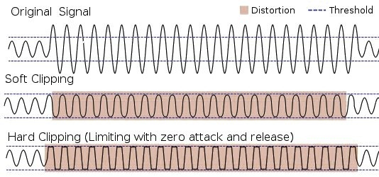
Distortion
PDS: Efeitos de Áudio para Música

Slide 5
Flanger
Ocorre quando a distância entre a fonte sonora, a área refletora e o ouvinte varia, então o espectro das frequências varia de cima para baixo, produzindo um efeito característico. O exemplo mais comum e o da decolagem de um avião a jato.
Realiza um ‘mix’ de sinais idênticos defasados no período e gradualmente aumentando.
Usa-se geralmente uma defasagem muito pequena, na ordem de milissegundos.
PDS: Efeitos de Áudio para Música

Slide 6
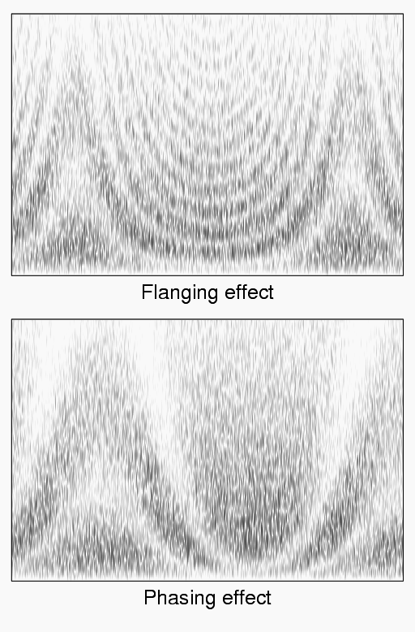
Flanger
PDS: Efeitos de Áudio para Música

Slide 7
Delay
Ideia baseada em retroalimentar os próprio sinais com amostras defasadas pelo tempo
Característica de ouvir o sinal mais de uma vez intercalando entre as amostras
O feedback retroalimentado demonstra um efeito de ‘fadeout’ caindo o sinal de forma suave e aumentando também a duração do sinal.
PDS: Efeitos de Áudio para Música

Slide 8
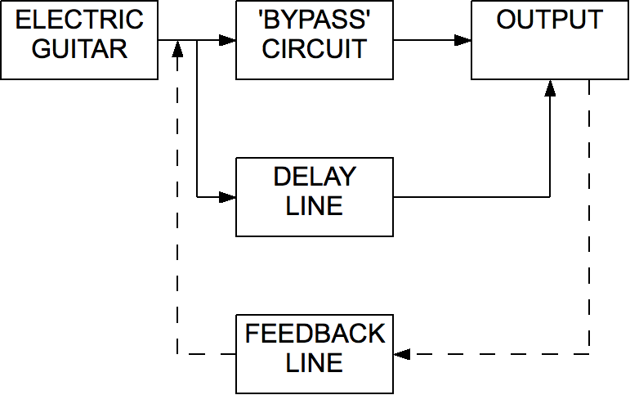
Delay
PDS: Efeitos de Áudio para Música

